Slide 1

«СКАЗОЧНАЯ ПОЛЯНКА»
(Подготовительная группа)
Мингалимова Г.С.,
МАДОУ «Детский сад общеразвивающего вида №15», г. Нижнекамск РТ

Slide 2
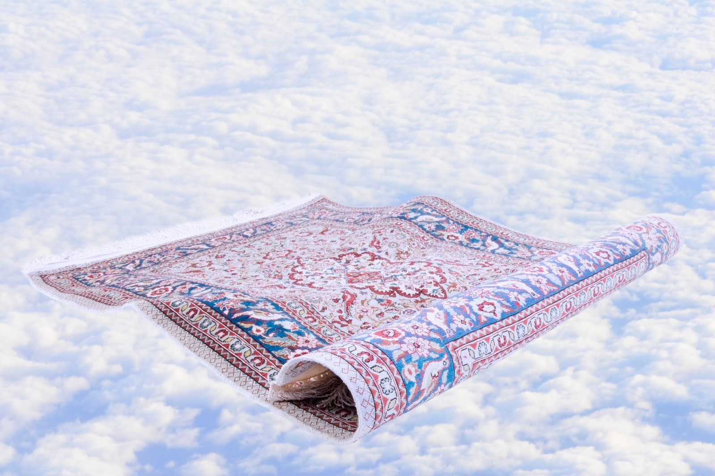


Slide 3
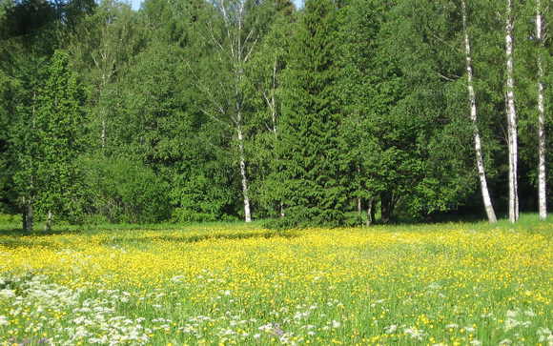

Slide 4
Физкультминутка «Три стихии».
Показ картин (слайды) с изображением птиц, рыб, зверей (играет музыка).
Три стихии: земля, небо, вода - кубики желтого, синего, зелёного цвета.
По окончанию музыки дети бегут к нужной стихии:
- звери - земля – зеленого цвета,
- рыбы - вода – желтого цвета,
- птицы – небо – синего цвета.

Slide 5


Slide 6
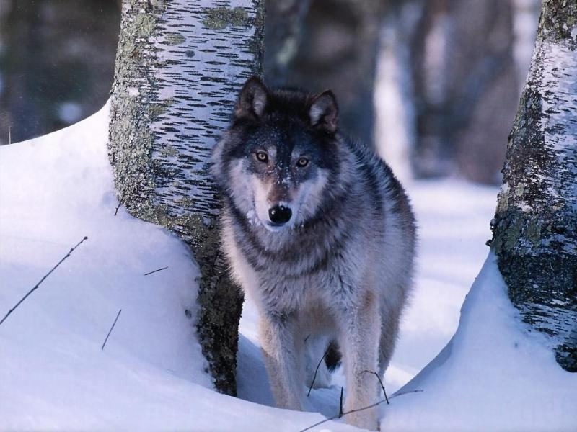

Slide 7
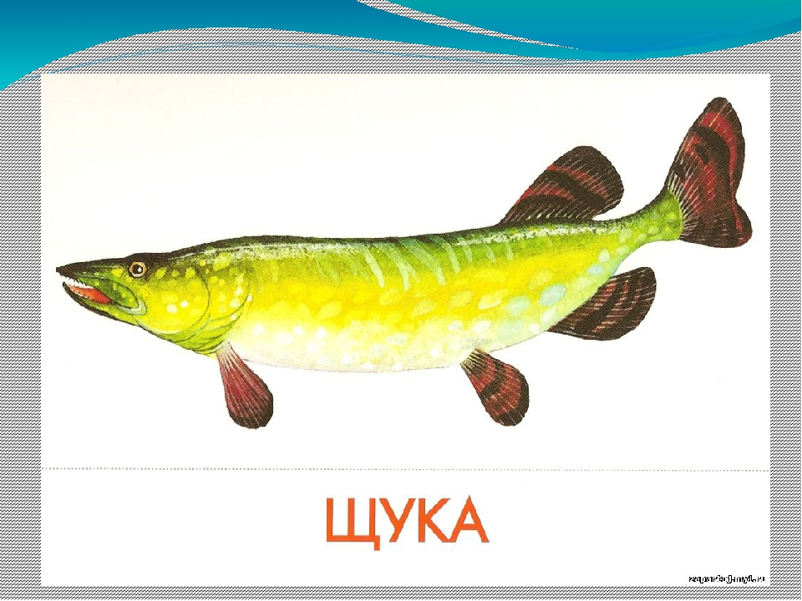

Slide 8
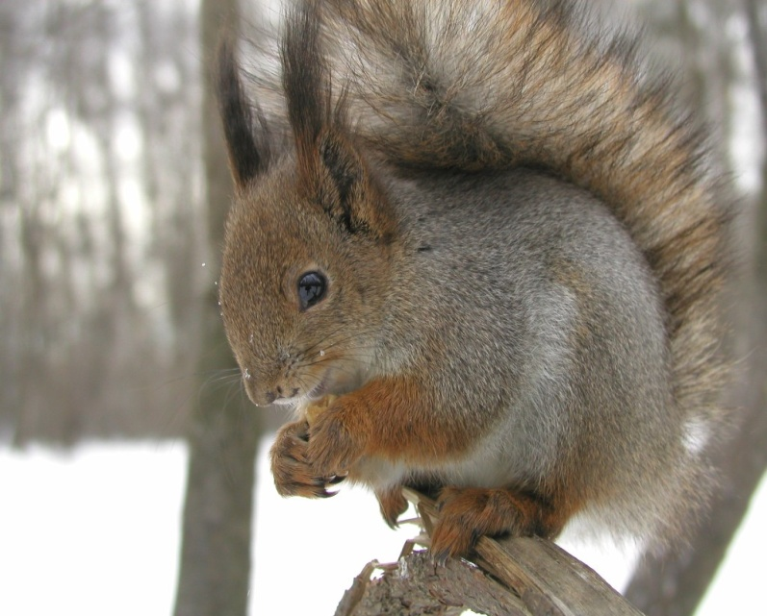

Slide 9
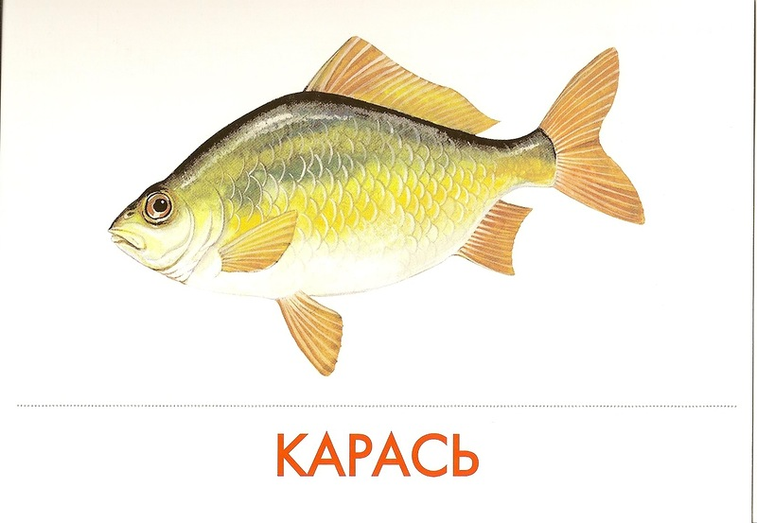

Slide 10


Slide 11
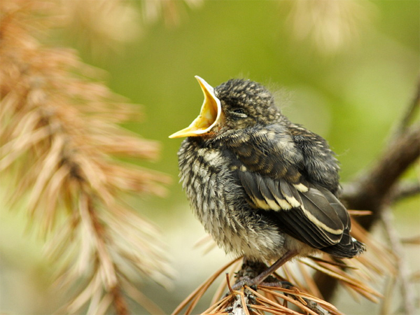

Slide 12
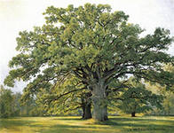
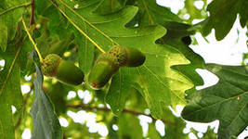
Игра «Узнай дерево».

Slide 13
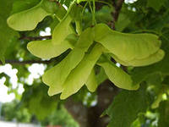
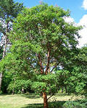
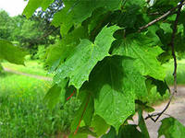

Slide 14
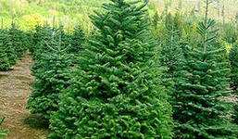
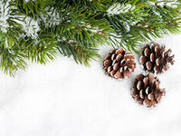

Slide 15
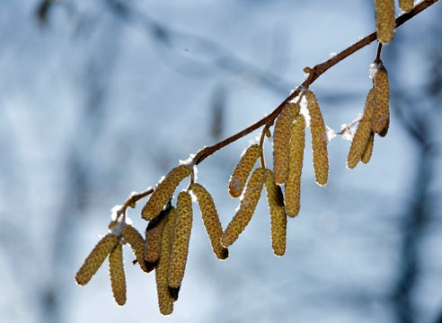
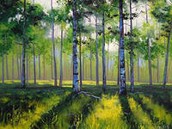
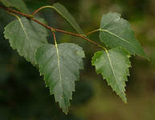

Slide 16
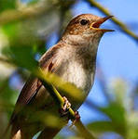

Slide 17
Природоохранные знаки

